Slide 1
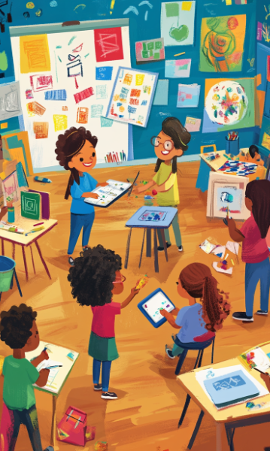
Tecnología: Proceso y Producto
Descubre cómo creamos las cosas que usamos cada día.

Slide 2

Índice
•¿Qué es la Tecnología?
•El Proceso Tecnológico (6 pasos)
•¿Qué es un Producto Tecnológico?
•Tipos de Productos: Bienes y Servicios
•Proceso vs. Producto

Slide 3

¿Qué es la Tecnología?
La tecnología es la aplicación de conocimientos y técnicas para resolver problemas y satisfacer nuestras necesidades. Incluye herramientas, métodos y sistemas que nos ayudan en la vida diaria.
Niños explorando la tecnología en un ambiente hogareño.

Slide 4


La Tecnología en tu Vida
La tecnología nos rodea. Desde tu celular para hablar con amigos hasta tu bicicleta para moverte, ¡la usas todos los días! Nos ayuda a comunicarnos y hacer muchas cosas más.
Tecnología en el trabajo y la vida diaria.

Slide 5

El Proceso Tecnológico
• Pasos organizados para crear o mejorar algo.
• Comienza con una idea o necesidad.
• Termina con un producto útil.
• ¡Es como una receta para inventar!
Niños exploran la grabación audiovisual y la tecnología.

Slide 6

Paso 1: Identificar el Problema
Todo comienza al notar una necesidad o un problema. Por ejemplo, ¿cómo cocinar más rápido? Reconocer esto es el primer paso para crear algo nuevo.
Niño aprende sumas y restas decimales cocinando.

Slide 7
Paso 2: Buscar Ideas
Aquí pensamos muchas formas de resolver el problema. Dibujamos, escribimos o modelamos diferentes soluciones. ¡No hay ideas malas en esta etapa!

Slide 8
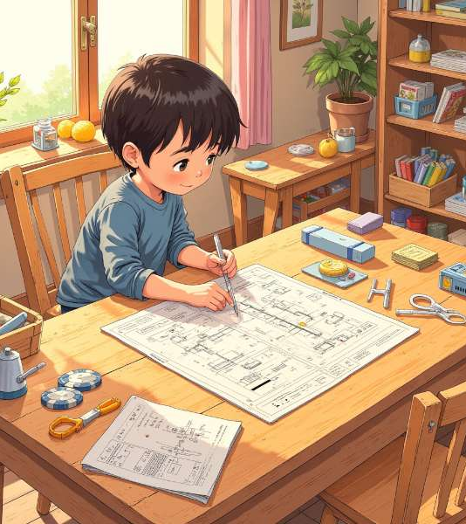
Paso 3: Diseñar la Solución
¡Ahora dibujamos la idea! Usamos planos y esquemas para mostrar cómo será y qué materiales necesitamos. Es como el mapa de un tesoro para construir nuestra solución.
Niño dibuja plano, diseñando la solución tecnológica con materiales.

Slide 9

Paso 4: Planificar el Trabajo
• ¿Quién hará cada tarea?
• ¿Qué herramientas y materiales usaremos?
• ¿Qué pasos seguiremos y en qué orden?
• ¡Organizamos todo antes de empezar!
Niños colaboran en gráficos y resultados, planificando tareas.

Slide 10
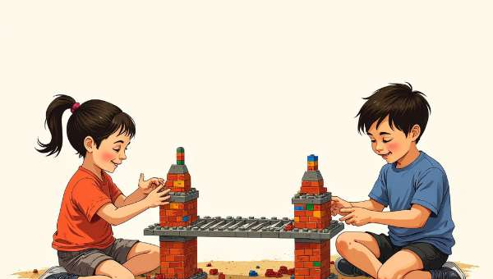

Paso 5: Construir y Probar
¡Manos a la obra! Construimos el producto siguiendo el plan. Luego, lo probamos para ver si funciona bien.

Slide 11

Paso 6: Evaluar y Mejorar
1. ¿Cómo quedó?
Evaluamos si nuestro producto es bonito y funciona bien.
2. ¿Trabajamos en equipo?
Pensamos si colaboramos bien y nos ayudamos entre todos.
3. ¿Qué podemos mejorar?
Proponemos ideas, como hacer el carro más rápido.

Slide 12
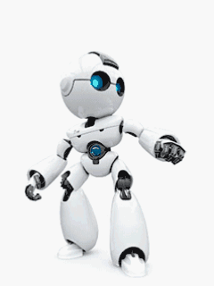


Es el resultado final de un proceso tecnológico. Satisface una necesidad o resuelve un problema, como un teléfono inteligente o una vacuna.

Slide 13
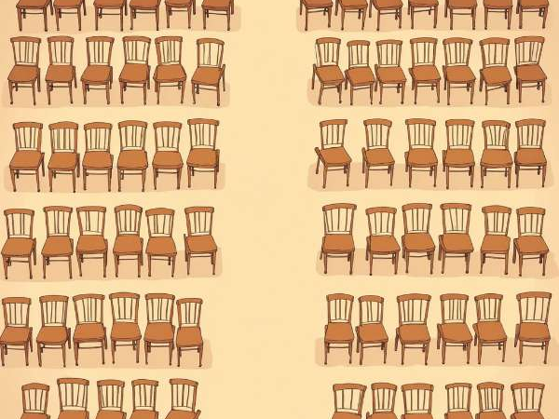


Tipos de Productos: Bienes
Los bienes son objetos que podemos tocar y usar. ¡Fueron creados para un propósito específico!

Slide 14
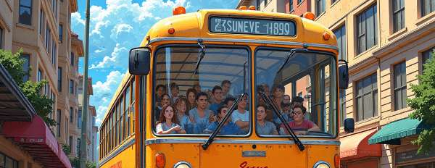
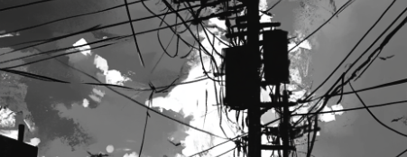
Tipos de Productos: Servicios
Beneficios para ti
Ejemplos Comunes
Los servicios son acciones o ayudas que alguien te ofrece. No son objetos, pero mejoran tu vida diaria.
El transporte público te lleva a la escuela. La electricidad ilumina tu casa y carga tus dispositivos.

Slide 15
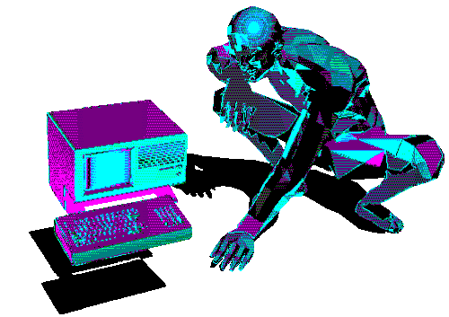

Proceso Tecnológico
Producto Tecnológico
Es el "cómo se hace". Son los pasos que seguimos para crear algo. ¡Piensa en la receta para hacer un pastel!
Es el "qué se obtiene". Es el resultado final de un proceso. El pastel terminado es el producto tecnológico.

Slide 16
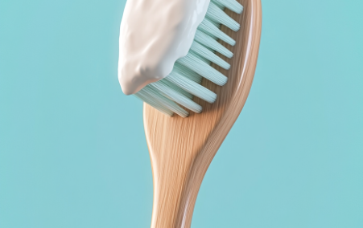
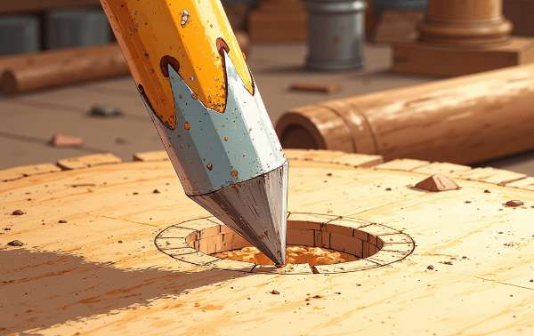

Ejemplos Cotidianos
Cepillo de Dientes
Lápiz
Bombilla
Nos ayuda a limpiar los dientes cada día. Resuelve la necesidad de higiene bucal.
Sirve para escribir o dibujar en papel. Resuelve la necesidad de dejar una marca permanente.
Ilumina nuestros espacios cuando está oscuro. Resuelve la necesidad de ver en la oscuridad.

Slide 17
Piensa y Comparte
¿Elige un objeto tecnológico que uses a diario. ¿Cómo crees que fue el proceso tecnológico (identificar el problema, diseñar, construir, evaluar) para crearlo y mejorarlo hasta hoy?

Slide 18
• La tecnología resuelve problemas y satisface necesidades.
Conclusión
• El proceso tecnológico es una serie de pasos para crear algo.
• Un producto tecnológico es el resultado final (objeto o servicio).
• Todos usamos y somos parte de la tecnología.
• ¡Puedes ser un creador tecnológico!

